Slide 1
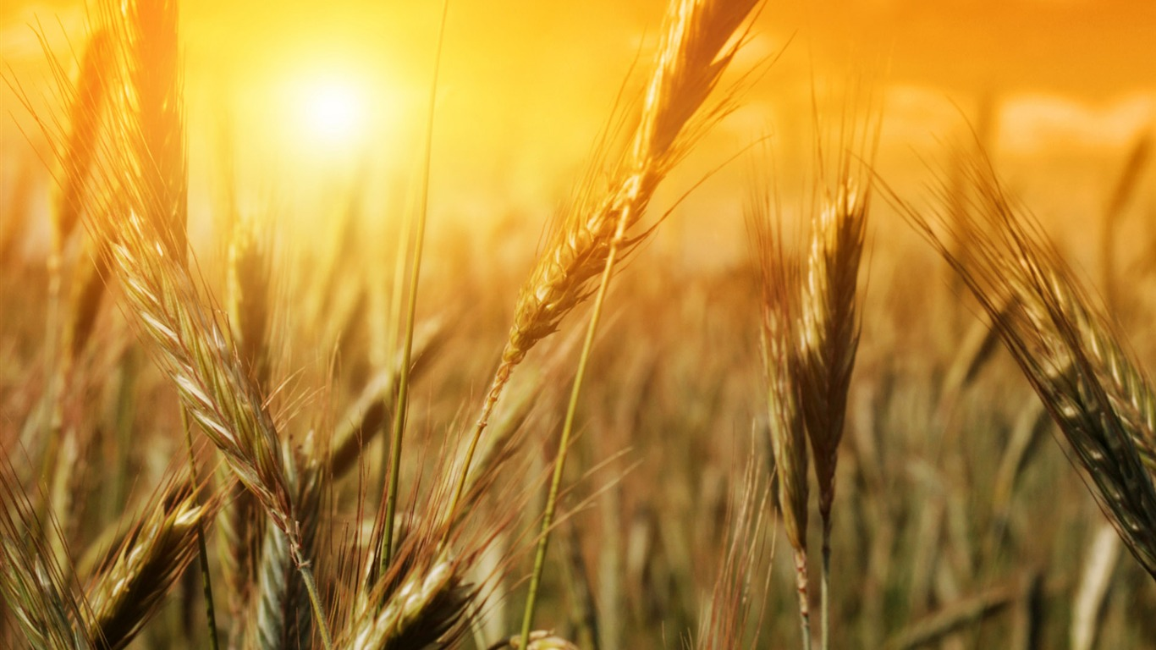
五、恆久的美
蔣勳

Slide 2
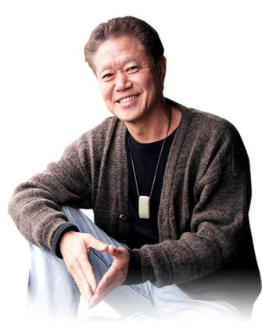
蔣勳（1947年1月8日－）
生於西安，自小成長於臺北大龍峒的畫家、詩人與作家。
畢業於中國文化大學史學系和藝術研究所。
於1972年到法國留學，1976年返臺。
在繪畫創作之餘，也在文學界勤勞耕耘，曾得過全臺灣小說比賽第一名。出版過多本詩集、並曾擔任美術刊物主編。
曾經做過廣播節目受到好評，獲得了1988年金鐘獎。
以花卉、水景繪畫受臺灣人歡迎、以美感的教學和省思受到學子喜愛。

Slide 3
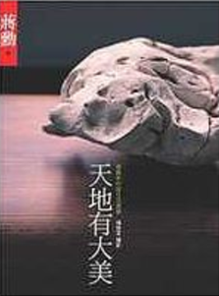
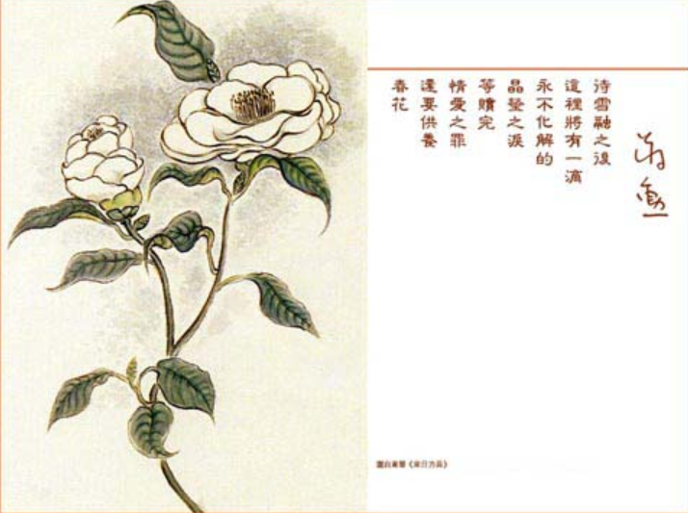
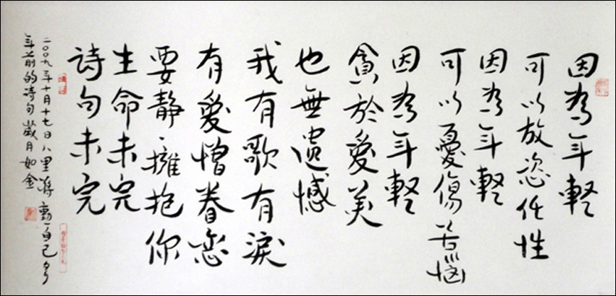
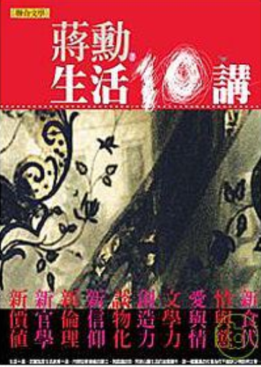
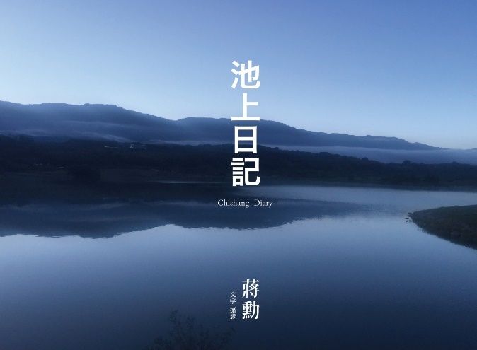

Slide 4
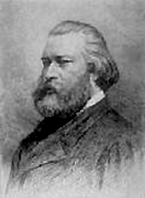
米勒﹝1814 ~ 1875﹞
法國寫實主義田園畫家，作品刻劃出他當時那個時代一般平民的人心和思想，表現了近代思想，是位高貴而不朽的人性畫家。
出身農民，一生描繪農夫的田園生活，筆觸親切而感人。
一生留下作品不多，他從 1840 年至逝世的三十多年間，所作的油畫約僅八十幅，而且多數是小幅。
他重於思考。每作一畫經常重複思考，這可從他留下的許多素描草稿看出。

Slide 5
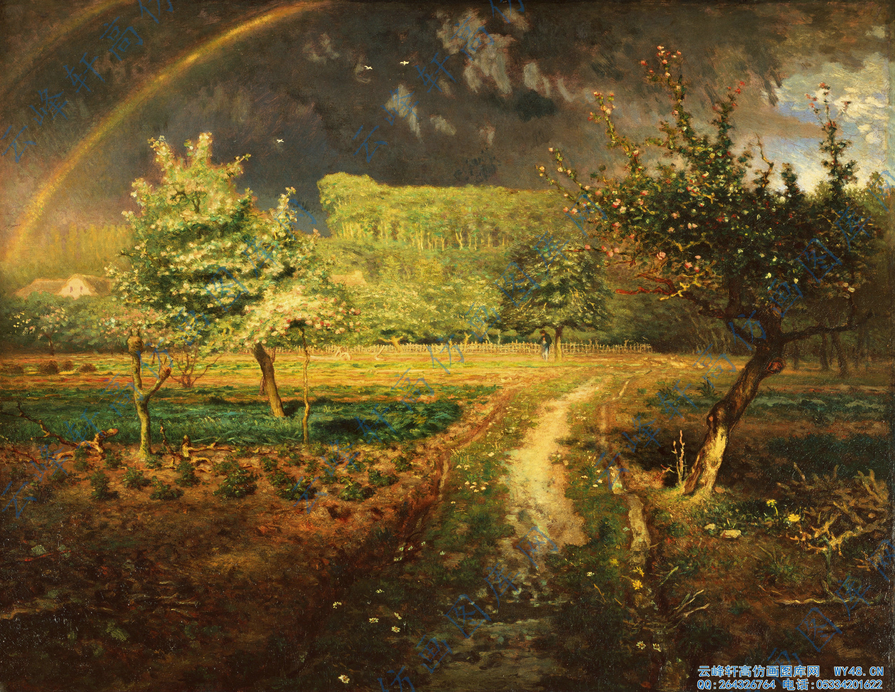
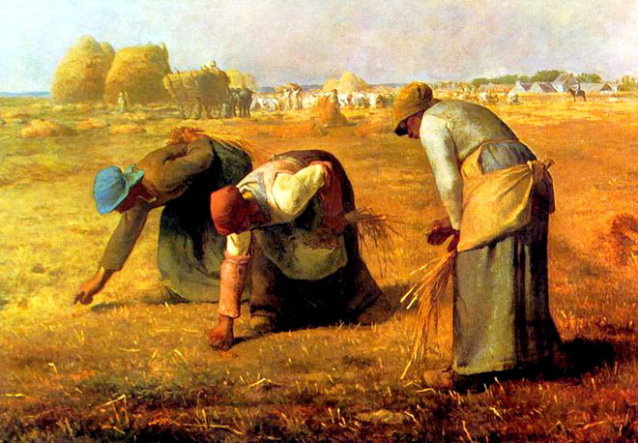
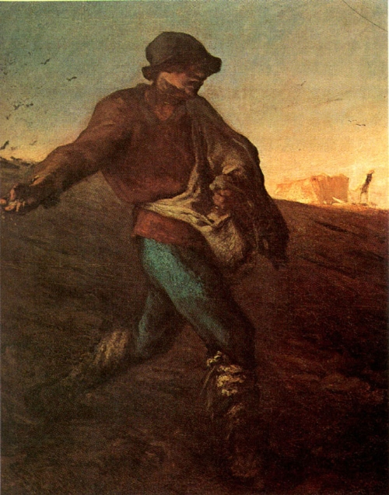
拾
穗
春
晚禱
播種者

Slide 6
第一段的敘述中，哪些詞語與「拾穗」畫作有關？
1.行經嘉南平原
2.飽滿的稻穗
3.豐收的喜悅
4.以上皆是

Slide 7
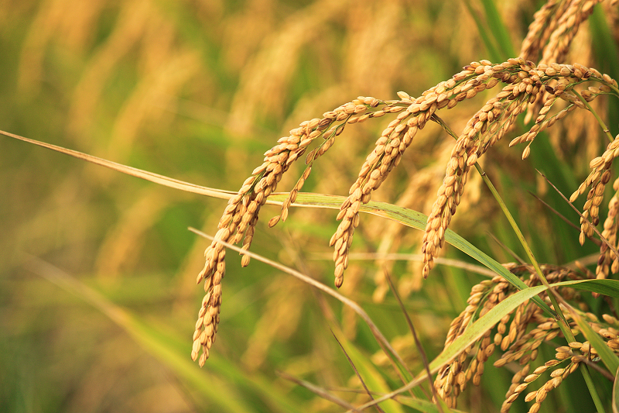
米勒創作拾穗的來源是：
1.米勒生長在鄉下，童年時曾幫父親在田間勞動。
2.搭馬車回鄉下，看見麥田裡一串串飽滿的麥穗。
3.看見鄰居婦人路得在大麥田撿拾麥穗
4.大地主同意婦女路得撿拾大麥的故事
5.喝了麥香紅茶，一時興起。
6.移居農村，憶起童年時鄰居婦人路得在大麥田撿拾麥穗的故事。

Slide 8
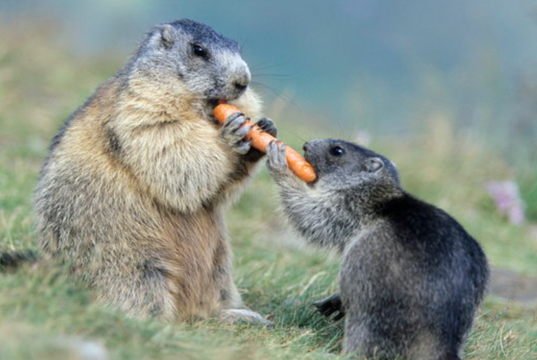
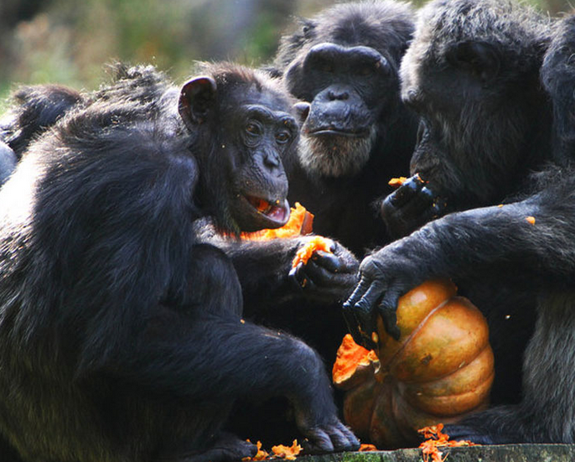
米勒創作「拾穗」，主要是從古老的故事體會到什麼？
1.樂於分享的重要
2.糧食的珍貴與喝水的重要
3.你不要的，可能恰好是別人需要的。
4.撿麥穗前徵求主人同意是基本禮貌
5.喝水有益身體健康，渴了要喝水。
6.以上皆是

Slide 9
大地主對路得說：「我的僕人在哪塊田收割，你就跟在他們後面拾穗；要是你口渴了，那麼他們會給你水喝。」這句話展現的是哪一種美？
1.惜物愛物，珍惜水資源。
2.慷慨分享生活物資
3.眾生平等，喝水是自然本能。
4.艱難生活中頑強的生活意志
5.順從身體的渴望
6.口渴時忍耐是一種美德

Slide 10
在本文中，作者如何介紹「拾穗」這幅畫的內容？
1.地平線遠方有很多人在忙碌的工作，他們把收割的麥草堆得高高的，放在車上準備運走。
2.前面有三名婦人彎腰在地上撿拾麥穗。
3.第一個綁著藍色頭巾的婦人腰彎得很低，左手按著腰背後部，彷彿是一次又一次重複撿拾的動作，使她腰痠背痛。
4.第二個婦人綁著紅頭巾，左手正把麥穗放進圍裙的口袋中，口袋裡似乎裝滿了麥穗，顯得有些沉重。
5.第三個綁黃色頭巾的婦人，則半彎著腰，左手握著一束麥子，正掃視著麥田，尋找遺漏的麥穗。

Slide 11
作者描述「拾穗」的順序：
1.由遠到近。
2.由左到右。

Slide 12
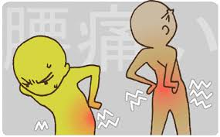
米勒在「拾穗」這幅畫中，表達出農民「分享」與「任勞任怨」的生活哲學，請從文中各找出例證支持這樣的說法。
「分享」--
三位婦女撿拾麥田收割後田裡的麥穗，地主沒有趕走她們。
「任勞任怨」的生活哲學--
三位婦人重覆撿拾的動作，即使腰酸背痛，仍掃視麥田，尋找遺漏麥穗。

Slide 13
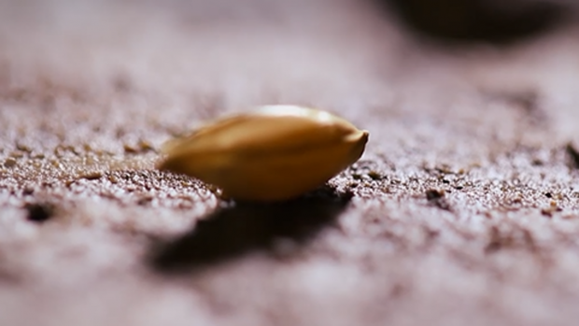
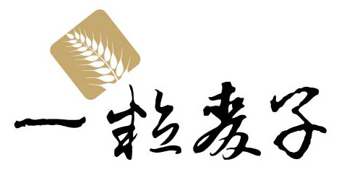
在「拾穗」畫中，三位婦人如何展現生命的尊嚴？
1.樂於分享拾到的麥子
2.任勞任怨，不怨天、不由人。
3.斤斤計較，不放棄任何一粒麥子。
4.大大方方撿拾田裡的麥子
5.珍惜每一顆小麥的生命

Slide 14
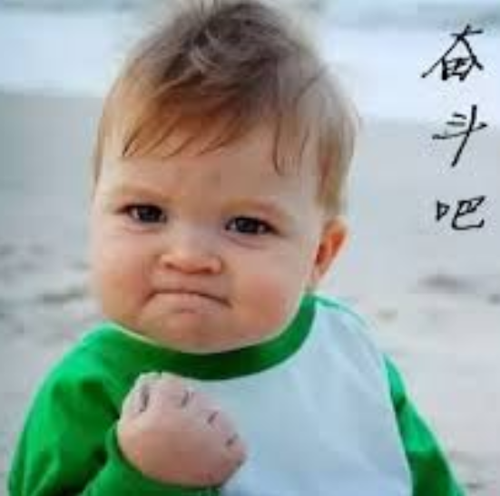
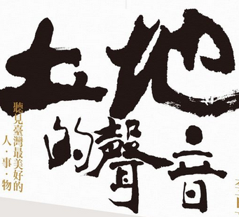
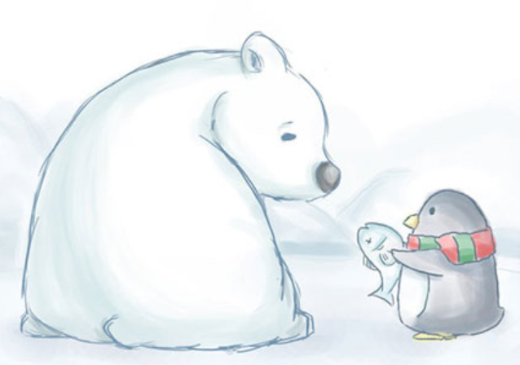
「拾穗」這幅畫很美，美在什麼地方？
1.土地的寬廣厚重
2.艱難中的生活意志
3.慷慨分享物資的情操
4.滋潤人的心靈
5.以上皆是

Slide 15
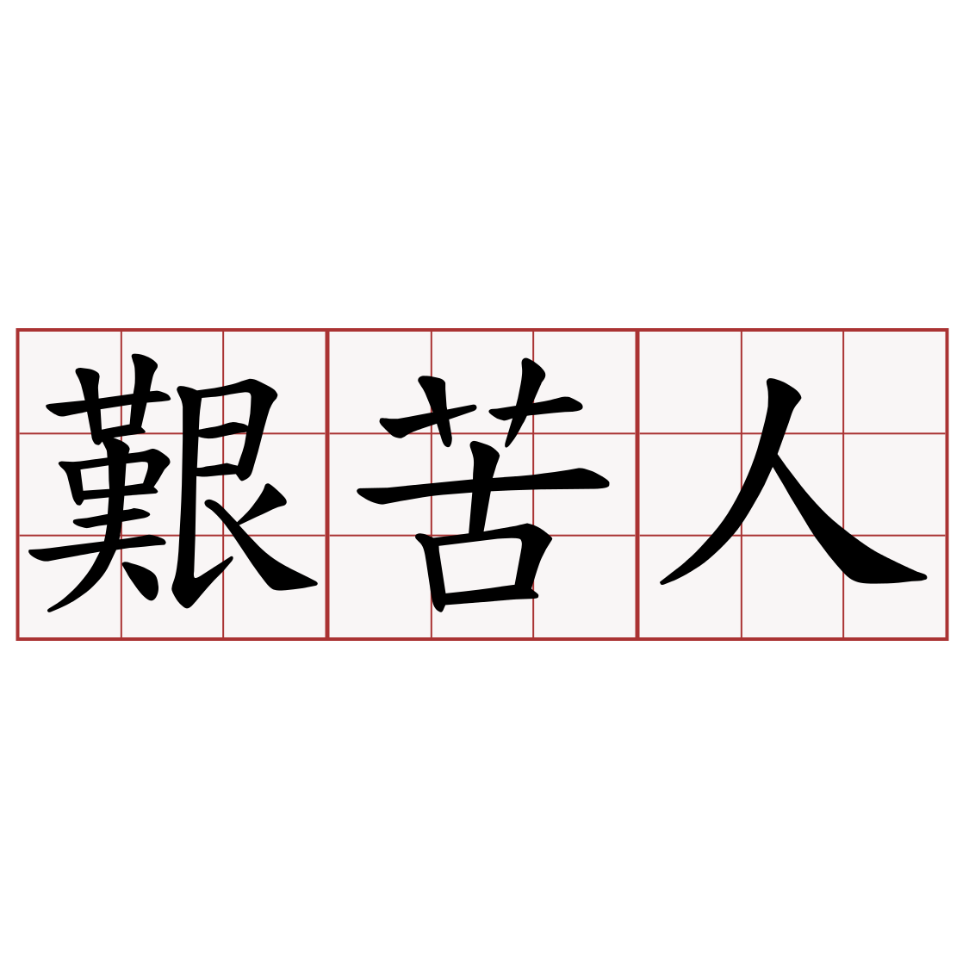
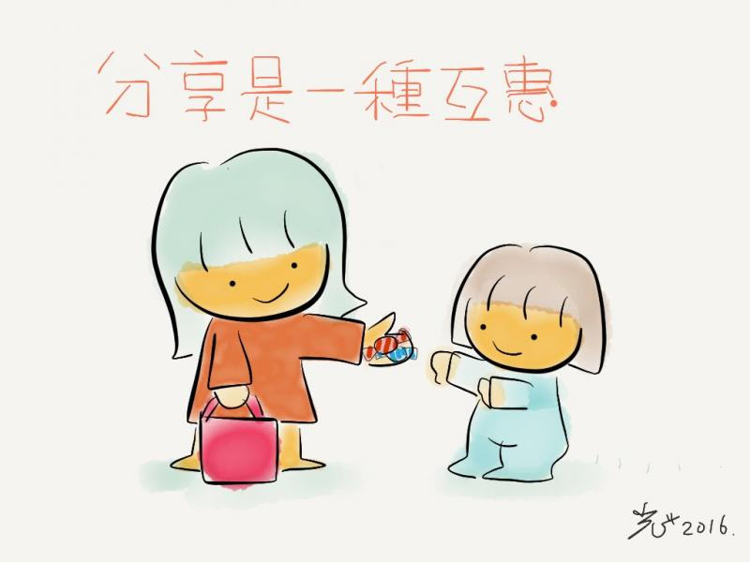
美是一種抽象的概念，作者在本文中運用了什麼具體的概念來說明「拾穗」的美？

Slide 16
哪一項不是文章中提到的「恆久的美」？
1.地主分享田裡的麥穗
2.拾穗婦人的任勞任怨
3.三個婦人之間的友誼
4.人與土地的親密關係

Slide 17
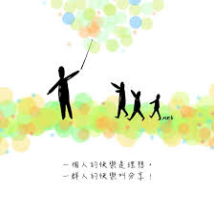
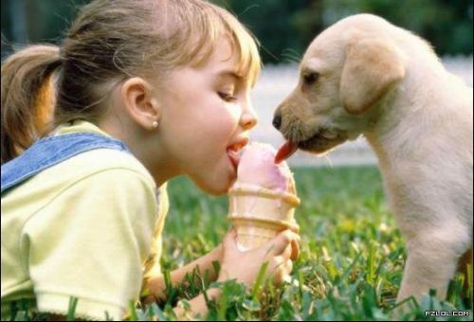
作者想透過「拾穗」這幅畫告訴我們什麼道理？
分享是持久不變的美德

Slide 18
麥香，原來離我們這麼近~~~
3月正是小麥成熟期，由於臺灣九成以上麥田分佈在大雅區，為了讓民眾親近麥田，對小麥有進一步的認識，大雅區農會於每年3月都會舉辦小麥文化節系列活動。

Slide 19
麥香，原來離我們這麼近~~~
彰化二林
桃園平鎮

Slide 20
發現課文的架構
（一）這一課是什麼文體的文章？
（二）這一課恆久的美主要在說明或介紹什麼？

Slide 21
發現課文的結構與摘要大意
以描寫嘉南平原的稻田與古老的西方故事進入主題。
一、引發拾穗的主題
記敘文

Slide 22
米勒的童年曾在田裡勞動，移居農村後，開始刻畫農民樸實的生活。
(一)畫家的背景
二、介紹拾穗畫作

Slide 23
地平線遠方的人們忙著運走收割的麥草，三名綁著藍、紅、黃頭巾的婦人彎腰在地上撿拾麥穗。
(二)畫作的特色

Slide 24
用樸素的筆法，畫出農民「分享」與「任勞任怨」的生活哲學。
(三)創作的理念

Slide 25
拾穗很美，滋潤人們的心靈，讓美的感動恆久持續。
三、對拾穗的評價

Slide 26
（四）分享對美的看法。
（二）略寫與詳寫的寫作方法示範。
（一）文章開頭使用引發話題方式，引出想要敘述的主題。
課文賞析
（三）分享畫作背後的故事。

